Slide 1

Présentation du projet 4 de la formation développeur web
Openclassrooms
Planifiez le développement du site de votre client Présentation de la planification
CALDICOTE JOSEPH - 05/2023

Slide 2


Présentation de la planification - Outil de gestion de projet
Outil de gestion de projet : -> Notion
Lien vers outil de gestion de projet : https://www.notion.so/9661a352ca3145968248c505b37224d1?v=738203df418341ec8e8657e16ef9b7ec&pvs=4

Slide 3
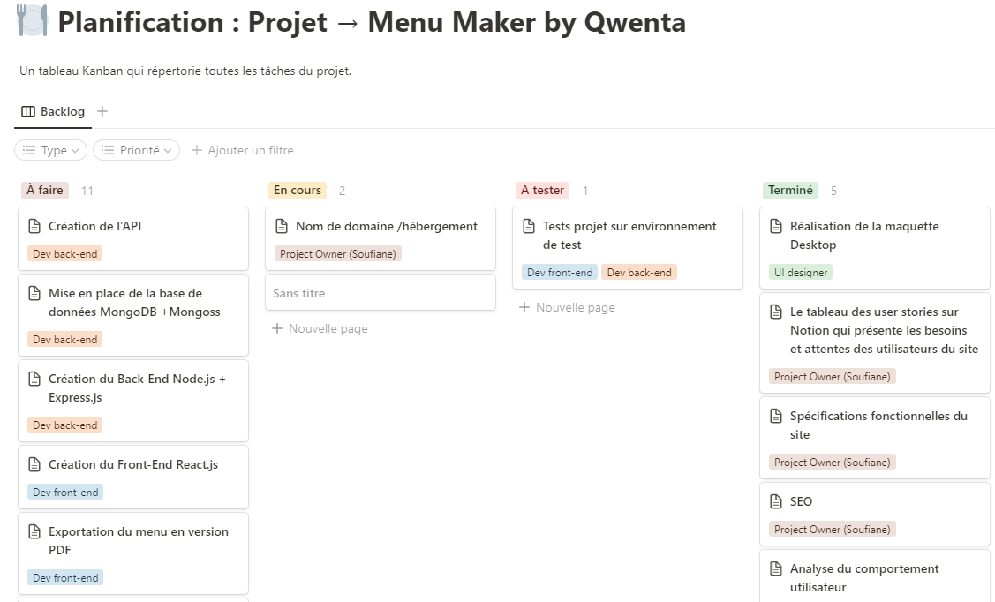
Présentation de la planification - Le tableau Kanban
Le tableau Kanban, réalisé avec l’outil Notion, qui répertorie toutes les tâches du projet

Slide 4
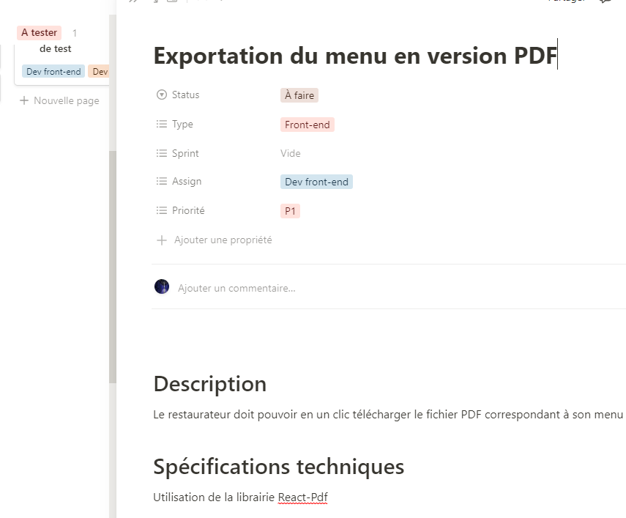
Présentation de la planification - Le tableau Kanban
Sur le tableau Kanban , un exemple de tâche

Slide 5
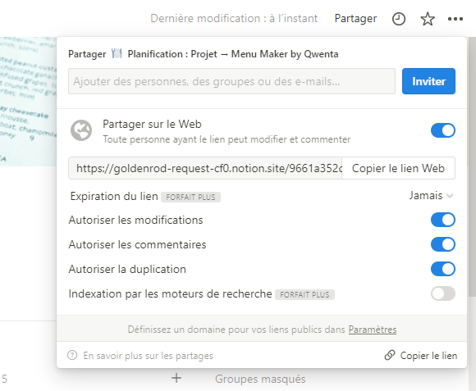
Présentation de la planification - Le tableau Kanban
Le mode collaboratif sur Notion :

Slide 6
Présentation de la planification - Estimation pour réalisation du projet
L’estimation pour la réalisation du projet est sur 2 mois en suivant une méthode agile.
Durée du projet 2 mois
Réunion avec le client toutes les 2 semaines

